Slide 1
Управление зеленой экономики
Отчет за 2020 год и проводимая работа в 2021 году

Slide 2
НАПРАВЛЕНИЯ ДЕЯТЕЛЬНОСТИ
Управление зеленой экономики
Озеленение
Зеленый город
Деревья
Новая и компенсационная посадка
Мониторинг и учет
Госуслуга (разрешения на снос)
Цветы
Цветочное озеленение
Общая координация за ландшафтом
Экология
Чистый воздух
Воздух
Замеры, анализ, проекты
Зеленые строительство и технологии
Госуслуга (разрешение на эмиссию)
Согласование эскизов на АПЗ (аэрация)
ВИЭ
Устойчивое развитие
Водные объекты
Развитие водоохранных территорий
Реки, озера
Укрепление русел
Благоустройство набережных
Содержание и обслуживание дамб, БАК
Арыки, орошение
Учет, мониторинг
Строительство, обслуживание
Фонтаны
Ремонт, содержание
Общественные пространства
Развитие общественных пространств
Парки
Проектирирование, строительство
Вовлечение населения
Программирование
Брендирование
Улицы
Пешеходные улицы, тротуары по принципу VIsion Zero
Велодорожки
Общая координация по вопросам благоустройства
Подведомственные организации
ЭКОАлматы
Парк Медеу

Slide 3
БЮДЖЕТ
млн. тенге
2020 год
ПЛАН: 12 058,9 млн. тенге
ФАКТ: 11 967,1 млн. тенге
Освоение за год: 99,2 %
(экопосты – 5 млн, экономия – 22,5 млн, 10 скважин - 62 млн).
2021 год
ПЛАН: 14 291,2 млн. тенге
ФАКТ: 2 470,3 млн. тенге (по состоянию на 22.05.2021 г.)
Текущее освоение: 17,3 %

Slide 4
Общие выбросы в окружающую среду
2019
8
2019 год
2019
8
2020 год
ИЗА
ИЗА
1175
36%
45 тыс. тонн
ТЭЦ-2, пром.
предприятия и частный сектор
43%
52 тыс. тонн
ТЭЦ-2, пром.
предприятия и частный сектор
2018
7
2020
7
574
376
408
64%
80 тыс. тонн
передвижные источники (автотранспорт)
57%
70 тыс. тонн
передвижные источники (автотранспорт)
125,0
тыс. тонн
122,0
тыс. тонн
509
509
487
Поступление в бюджет от платы за эмиссии в окружающую среду
1 573,2 млн.тенге 1 467,6 млн. тенге

Slide 5
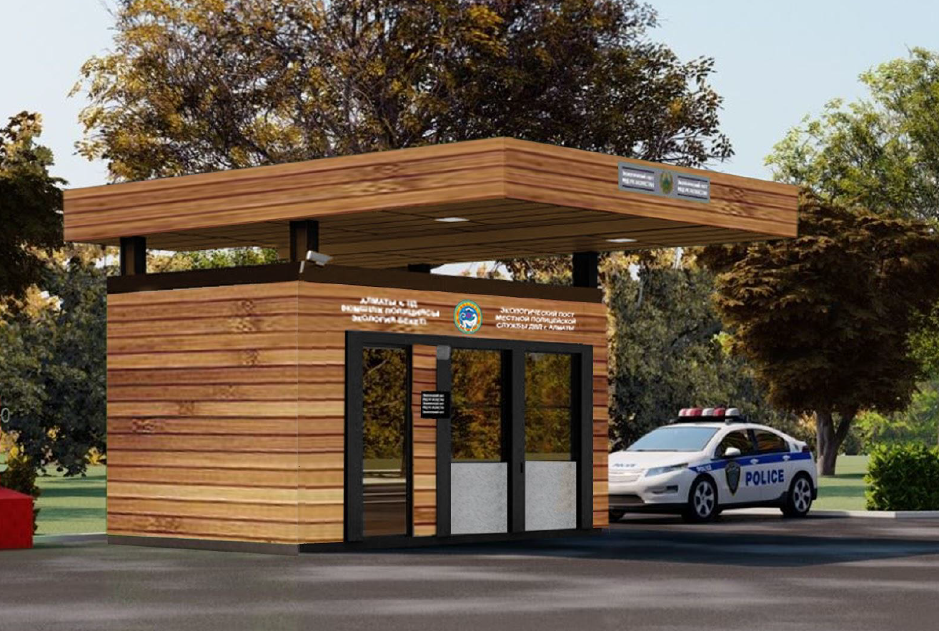
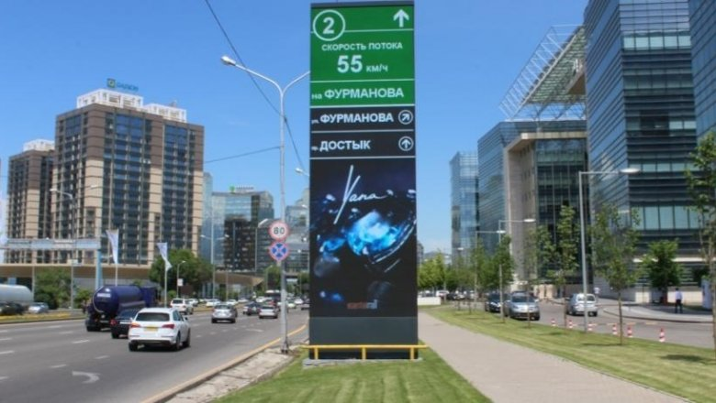
ЭКОЛОГИЯ
2020
2021
Веден запрет на закуп ком. техники дизельных и бензиновых
Запущено на маршруты города 14 электроавтобусов
Проведен Мониторинг целевых показателей ОС
Установлено 10 автоматизированных станций по измерению воздуха
На 49 LED-экранах в режиме онлайн отображается показатели качества воздуха
Создана Рабочая группа по экологии
Разработан Комплексный план мероприятий по улучшению состояния атмосферного воздуха
Создано 205 Экоклубов по экологическому воспитанию
Запуск экотакси на маршруте Медеу-Шымбулак
Запуск 37 электроавтобусов
Установка 19 экопостов по периметру города
Организация временных общественных пространств
Утверждение Комплексного плана мероприятий по улучшению состояния атмосферного воздуха
Реализация проектов по экологическому воспитанию
Реализация ПД «Зеленые города» совместно с ЕБРР
Ожидаемый Эффект
К 2022 году снижение выбросов с 123 тыс. до 94 тыс. тонн
Измерение всех параметров, рекомендованных ВОЗ (SO2, NO2, CO, O3, PM2,5 PM10)
Круглосуточный̆ режим работы станций замера
Снижение количества выбросов и антропогенного воздействия на природу

Slide 6
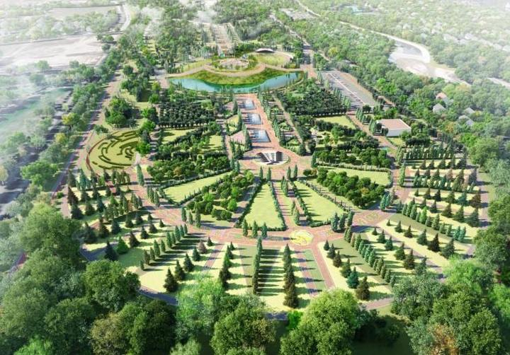
РАЗВИТИЕ ЗЕЛЕНОГО ФОНДА
2020
2021
Высажено – 282 тыс. деревьев, площадь цветников – 120 тыс. кв.м.
Принята программа «1 миллион деревьев» до 2022 года
Разработана Стратегии озеленения 2020-2030 г
Проведена четырехкратная биологическая обработка зеленых насаждений
Разработан электронный реестр зеленых насаждений города
Определены требования к саженцам
Обеспечен показатель с 6,5 до 7,7 м2/чел
Планируется высадить – свыше 300 тыс, деревьев (весенний период уже высажено – 64 тыс. саженцев)
Площадь многолетних цветов 47,6 (в 2020 году 37 кв.м.)
- Утверждение Правил озеленения, с ужесточением требований
Утверждение Методики расчета по зеленым насаждениям
Начата четырехкратная биологическая обработка зеленых насаждений
Необходимое содействие:
- Утверждение новых Правил
- Посадки в рамках ГЧП, а также уход за зелеными насаждениями
Индикаторы
Увеличение доли здоровых деревьев за счет использования биопрепаратов
Увеличение до 11 м². зеленых насаждений на каждого жителя
до 872 тыс тонн производство кислорода и до 72 тыс тонн связывание углерода к 2025 году (увеличение на 30%)
увеличение многолетних растений с 27 тыс. м² до 101 тыс. м², уменьшение однолетних растений с 373 тыс. м² до 235 тыс. м²

Slide 7
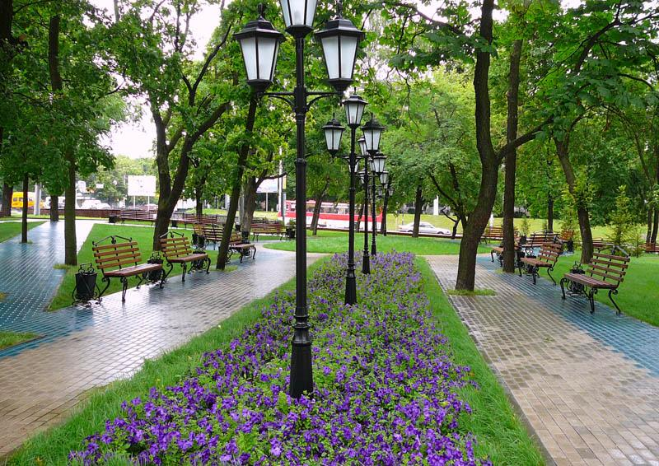
ОБЩЕСТВЕННЫЕ ПРОСТРАНСТВА
2020
2021
Благоустройство парка «Дружбы»
Благоустройство сквера в мкр. «Жетысу»
Благоустройство сквера «Карасу»
Создана рекреационная зона в мкр. Жас Канат и п. Маяк, включая зоны аэропортовского озера
Обустройство 4 новых парковых зон, созданных путем массовых посадок: в мкр. Зердели, Боралдай, Ожет и в мкр. Алатау
Благоустройство рощи «Маяк»
Реконструкция парковой зоны в мкр. Кокмайса
Реконструкция парковой зоны в мкр. Кемель
Благоустрйоство: сквера у НАТОБ, сквера у КБТУ, ул. Байсеитова и сквера М.Маметовой.
Ведется разработка ПСД по 13 объектам
Реконструкция общественных пространств
Принятие программы по развитию общественных пространств
Создание «Дирекции парков»
Внедрение Гис-системы парковых зон
Общая площадь благоустройства – 65,6 га. Площадь озеленения – 24,4 га.
Ожидаемый эффект
Ожидаемый Эффект
Увеличение парковых зона на каждого жителя до 5,2 кв.м. в 2021 году
Увеличение площадей реконструированных парковых зон
Создание мест отдыха и проведения досуга горожан

Slide 8
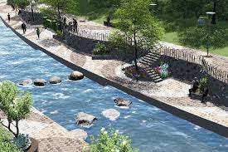
ВОДНЫЕ ОБЪЕКТЫ
2020
2021
Водозаборные сооружения из поверхностных источников р.Керенкулак и подающий поливочный водопровод для полива Ботанического сада
Устройство 10 скважин в Алатауском районе (создание зеленых зон)
Реконструкция фонтана в парке Первого Президента
Начата реконструкция русел рек Тиксай, Жарбулак, М. Алматинка, Есентай – общая протяженность реконструкции рек 21,6 км. Срок завершения 2021 год
Проведена инвентаризация арычной сети (создана ГИС-система арычной сети города
Разрабатывается ПСД на :
Строительство и реконструкцию 376 км арычной сети
Строительство и реконструкцию водозаборных сооружений
Механическую очистку водоемов (вдхр.Сайран, оз.Аэропортовское и пруда в мкр.Карасу)
Подведение инженерных сетей к экопостам
Строительство - 38 водозаборов для поливочной системы
Определение единого оператора по управлению водохозяйственным объектами
Реконструкция – 120 км. арычных сетей и ливневой канализации западной части
Многофакторное обследование вдхр.Сайран
Продолжение реконструкции русел рек Тиксай, Жарбулак, М. Алматинка, Есентай
Разработка ПСД на:
Реконструкцию реки Улкен Алматы
Капитальный ремонт БАК им.Д.Кунаева
Благоустройство прилегающей территории вдхр.Сайран
Ожидаемый эффект
Увеличение протяженности реконструированных рек и арыков
Создание благоприятной экологической обстановка на реках
Создание набережных зон отдыха
Ликвидация всех паводкоопасных участков

